Slide 1
Mokinių pažinimas per individualų darbą su vaikais ir tėvais
Marijampolės Marijonų gimnazijos
dorinio ugdymo (tikybos mokytoja metodininkė Rima Malavickienė
Marijampolė, 2019-10-28

Slide 2
Tikslas ir uždaviniai
Pasidalinti individualaus darbo su vaiku ir jo šeima patirtimi.
PATEIKTI KONKREČIŲ INDIVIDUALAUS DARBO PRIEMONIŲ PAVYZDŽIŲ.
MOTYVUOTI TAIKYTI ŠIAS PRIEMONES SAVO DARBE.

Slide 3
Vaikas visada gali išmokyti suaugusį trijų dalykų: džiaugtis be jokios priežasties, visuomet būti kuo nors užsiėmusiu ir iš visų jėgų reikalauti to, ko trokšti.
Brazilų raštytojas Paulo Coelho

Slide 4
Pažintis su šeima
Paskirtas LAIKAS.
SUSITIKIMO APLINKA.
KARTAIS TENKA NUKRYPTI NUO PLANO...
Priemonės:
Pokalbio su šeima klausimai.
Socialinis šeimos pasas.
Tai, kas suteikia jaukumą.

Slide 5
POKALBIO SU ŠEIMA KLAUSIMAI
VAIKUI:
Kaip tu jautiesi mokykloje?
Ar turi draugų? Kas jie?
Kas tau labiausiai patinka mokykloje?
Kas nepatinka?
Kokie dalykai tau geriausiai sekasi?
Kokie dalykai sekasi sunkiau?
Kokios tavo pareigos šeimoje?
Kaip tau patinka leisti laisvalaikį šeimoje?
Ką norėtum daryti namuose kitaip?
Ką dar norėtum pasakyti?
TĖVAMS:
Ką galite papasakoti apie savo vaiką?
Kas Jums labiausiai patinka Jūsų vaiko elgesyje?
Ką norėtumėte tobulinti Jūsų bendravime?
Ko tikitės iš mokyklos auklėjant Jūsų vaiką?
Kaip galite padėti mokyklai to pasiekti?
Ką dar norėtumėte pasakyti?

Slide 6
Pasiruošimas pokalbiams
Informuojami tėvai.
Kalendoriaus sudarymas.
Vaiko savybių, charakterio, pomėgių ratas (vaikams ir tėvams).
Individualaus pokalbio anketos sudarymas.
pokalbio tikslų paaiškinimas tėvams ir vaikams.

Slide 7
Sudaromas kalendorius

Slide 8
Individualių pokalbių planas

Slide 9
Užpildomas Vaiko savybių, charakterio, pomėgių ratas

Slide 10
Vaikai apie save

Slide 11
Individualaus pokalbio eiga
Ateidami atsineša savo ir tėvų užpildytus savybių, charakterio, pomėgių ratus (būtina).
Laiko vadyba: punktualumas, laiku baigtas pokalbis.
Pagarba, vaiko skatinimas kalbėti, svarstyti, priimti sprendimus.

Slide 12
PIRMO INDIVIDUALAUS POKALBIO SU ...................(vaiko vardas)................... KLAUSIMAI – ATSAKYMAI 2019- -
1. Kokios Tavo charakterio savybės labiausiai patinka? Kodėl?
2. Kokios charakterio savybės labiausiai nepatinka? Kodėl?
3. Ar galima nepatinkančias savybes pakeisti kitomis? Kokiomis?
4. Koks Tavo artimiausias su mokslu susijęs tikslas?
5. Kaip to tikslo sieksi?

Slide 13
Įvykusio Pokalbio anketos pavyzdys

Slide 14
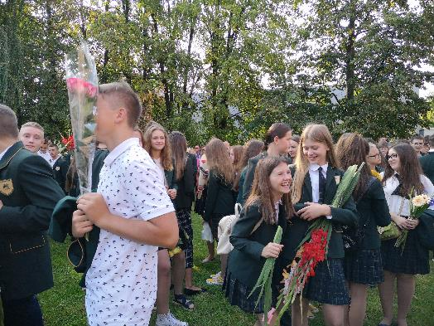
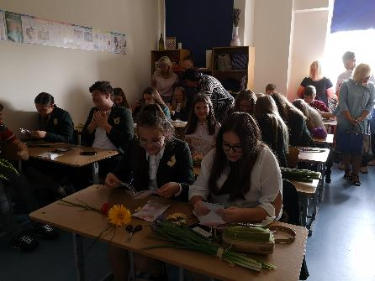
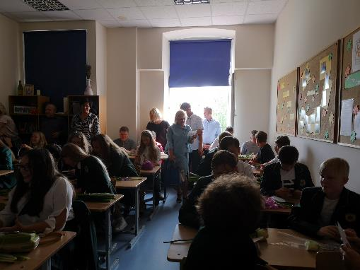

Slide 15
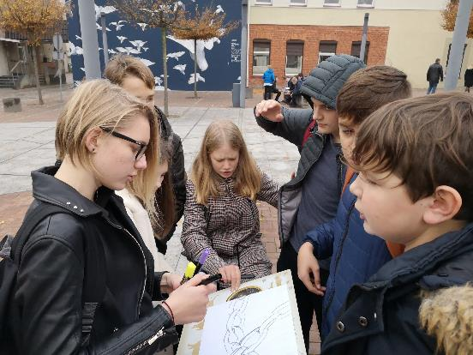
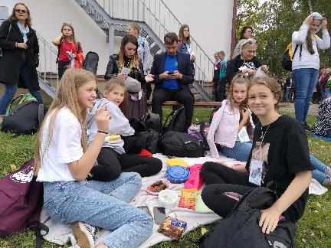
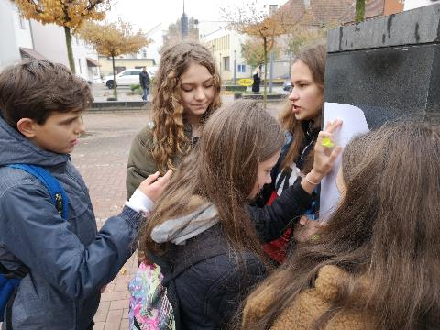
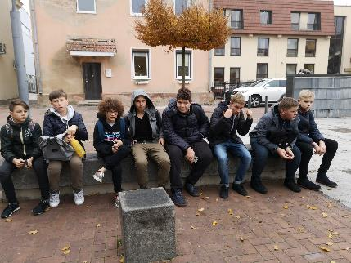

Slide 16
"Ir tu žinai, kad viskas bus gerai"
DAILININKĖ Asta Kuzmickienė

Slide 17
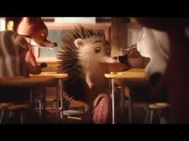
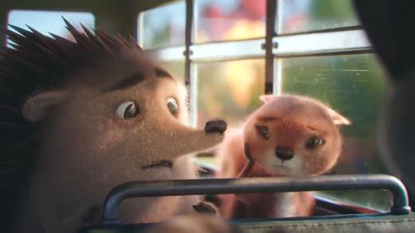
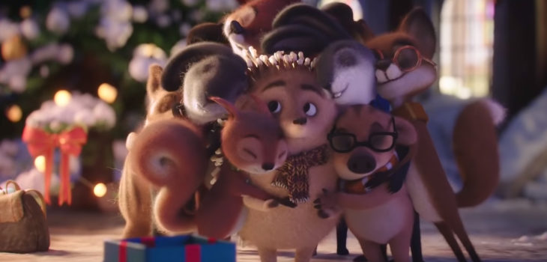
Filmukas Erste Christmas Ad 2018_ What would Christmas be without love

